Slide 1


Analysez les ventes d’une libraire : Lapage
Herbet_Thomas_6_15112023

Slide 2
Sommaire :
Présentation du contexte
Analyse exploratoire
Analyse des ventes
Analyse des clients
Corrélations entre les clients et les ventes
Conclusions

Slide 3
Présentation du contexte
Librairie physique avec plusieurs point de vente
Ouverture d’e-commerce depuis 2 ans
Besoin de comprendre ses données
Recrutement d’un data analyst pour analyser son activité en ligne
Collaboration avec équipe marketing

Slide 4
Présentation du contexte
Analyse en 2 parties :
KPI de vente
KPI clients

Slide 5

2. Analyse exploratoire
Dataset ‘customers :
8621 lignes
3 colonnes
45 ans en moyenne
1929 - 2004
Attention RGPD :”Année de naissance”
Pas de doublons
Pas d’erreur de format
Pas de valeurs aberrantes
Pas de valeurs manquantes

Slide 6

2. Analyse exploratoire
¼ livres : 23 €
Max = 300 €
Dataset ‘products’ :
3 286 lignes
3 colonnes
3 catégories de livres
Écart interquartile élevé
Pas de doublons
Pas d’erreur de format
Pas de valeurs aberrantes
Pas de valeurs manquantes
½ livres : 13 €
¼ livres : 7 €
Min = 0,62 €

Slide 7

2. Analyse exploratoire
Dataset ‘transactions’ :
687 534 lignes
4 colonnes
Pas de doublons
problème de format avec la date → Timestamp
Pas de valeurs aberrantes
Manque 21 livres

Slide 8
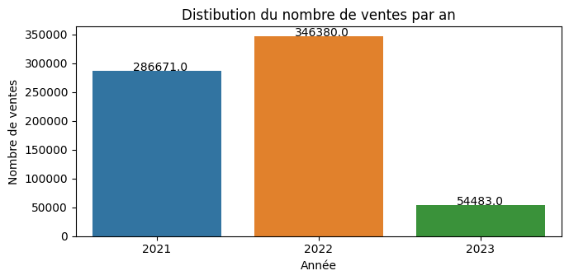
3. Analyse des ventes
En 2021, le CA est de : 4944.76 k €
En 2022, le CA est de : 6108.68 k €
En 2023, le CA est de : 974.22 k €
2022 : + 23 %
Le chiffre d'affaires depuis le début du magasin en ligne est de plus de 12 millions €

Slide 9
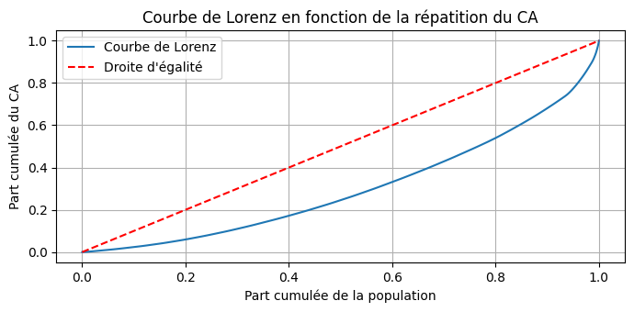
3. Analyse des ventes
Courbe de Lorenz :
relativement éloigné de la droite d’égalité.
Coeff de GINI : 0,4
Correction autour des 90 % càd des ventes dont le montant est plus important que les autres.
4 gros clients = B2B, Libraire

Slide 10
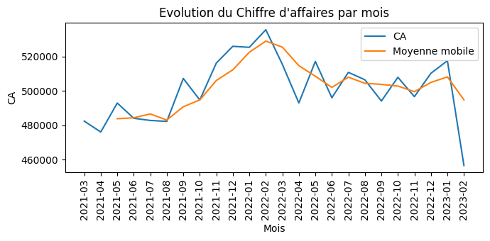
3. Analyse des ventes
Saisonnalité des ventes :
Baisse de CA aux mois de : Juin, Janvier, Février et Novembre
Année 2023 incomplet

Slide 11
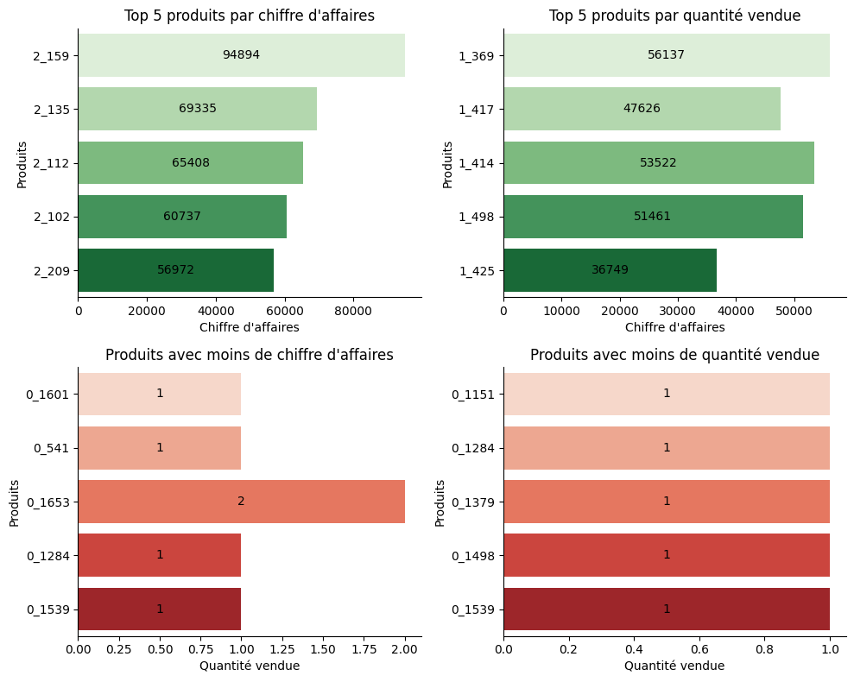
3. Analyse des ventes

Slide 12
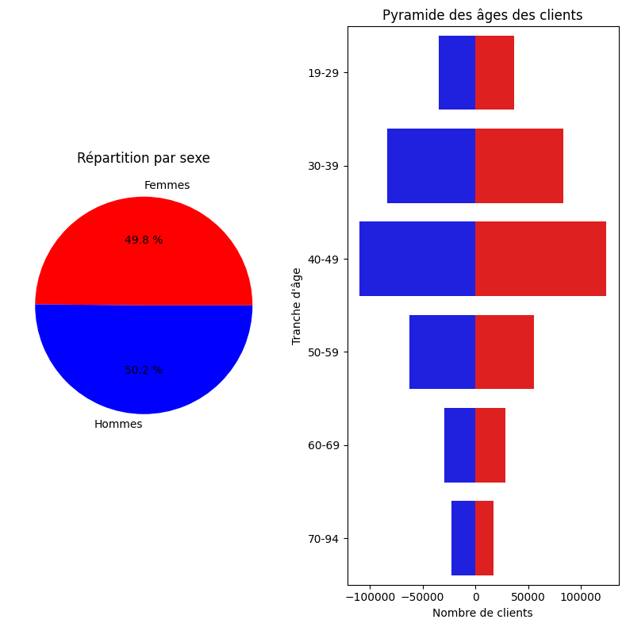
4. Analyse des clients
Parité équilibrée
30 - 60 ans plus nombreux

Slide 13
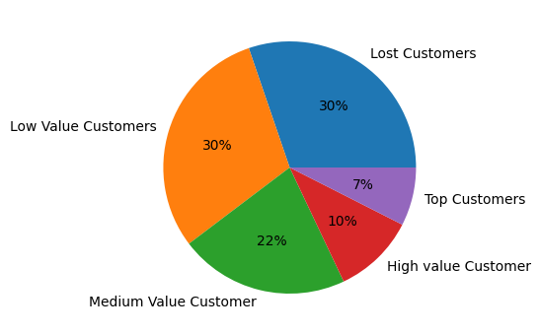
4. Analyse des clients
Segmentation client en fonction du score RFM
10 % de clients à forte valeur ajoutée
Besoin d’analyser les 30% de la catégorie ‘Lost customers’

Slide 14
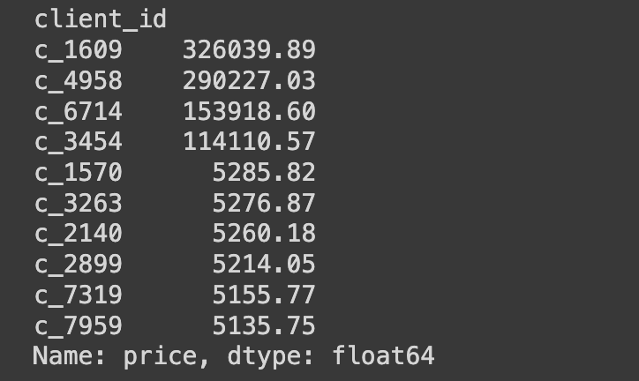

4. Analyse des clients

Slide 15
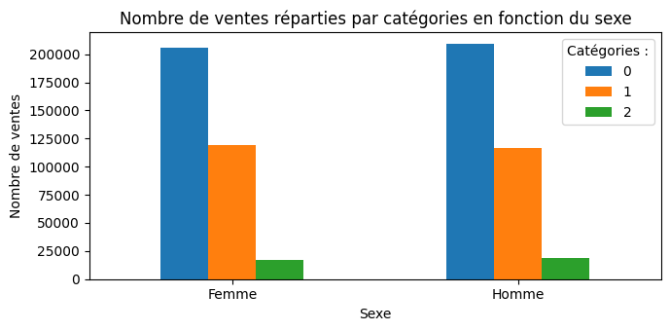
5. Corrélations
le lien entre le genre d’un client et les catégories des livres :
Répartition équilibré des catégorie entre les femmes et les hommes
Le test de Chi2 montre que le sexe du client a un impact sur le genre de livre

Slide 16
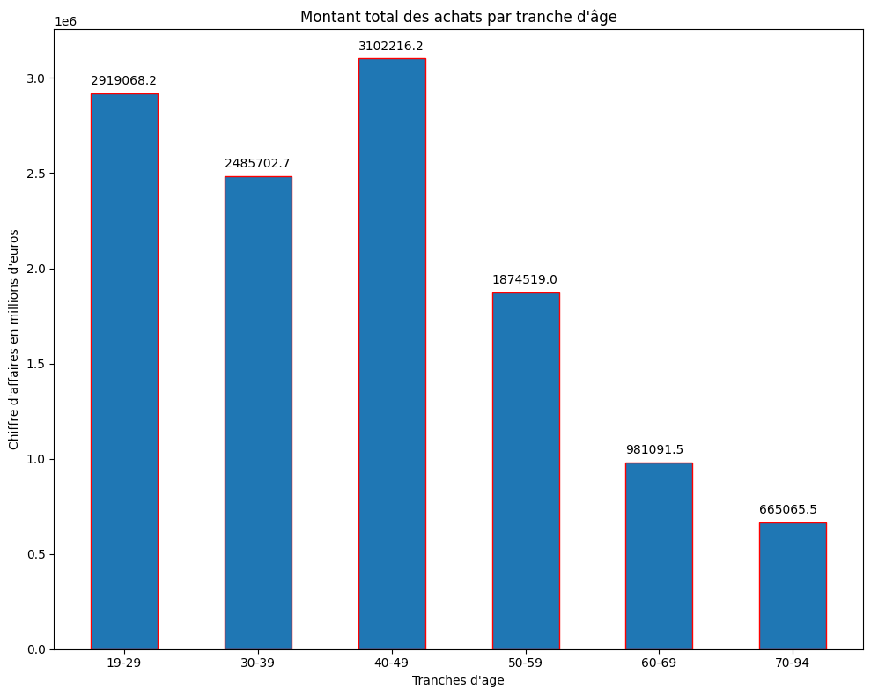
5. Corrélations
le lien entre l'âge des clients et le montant total des achats :
Montant des 19-49 ans est élevé.
Test de Pearson confirme que l’âge a un impact sur le montant total des achats

Slide 17
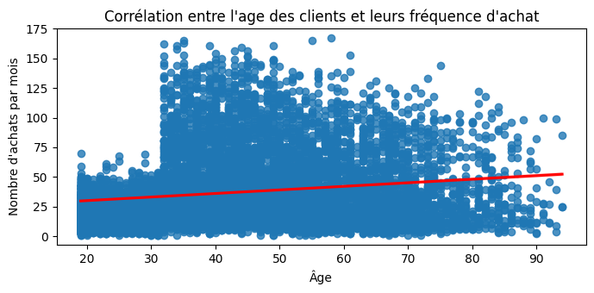
5. Corrélations
le lien entre l'âge des clients et la fréquence d’achat :
19 - 33 ans ont une fréquence d’achat moins élevé
Test de Pearson confirme cette tendance

Slide 18
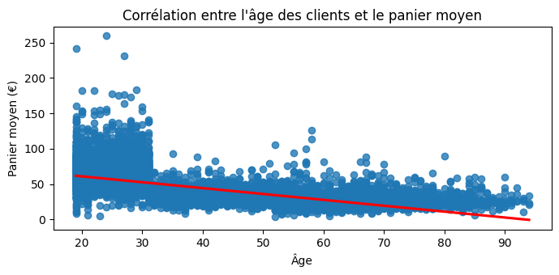
5. Corrélations
le lien entre l'âge des clients et la taille du panier moyen :
19 - 33 ans dépensent plus que les autres.
Test de Pearson confirme cette tendance également.

Slide 19
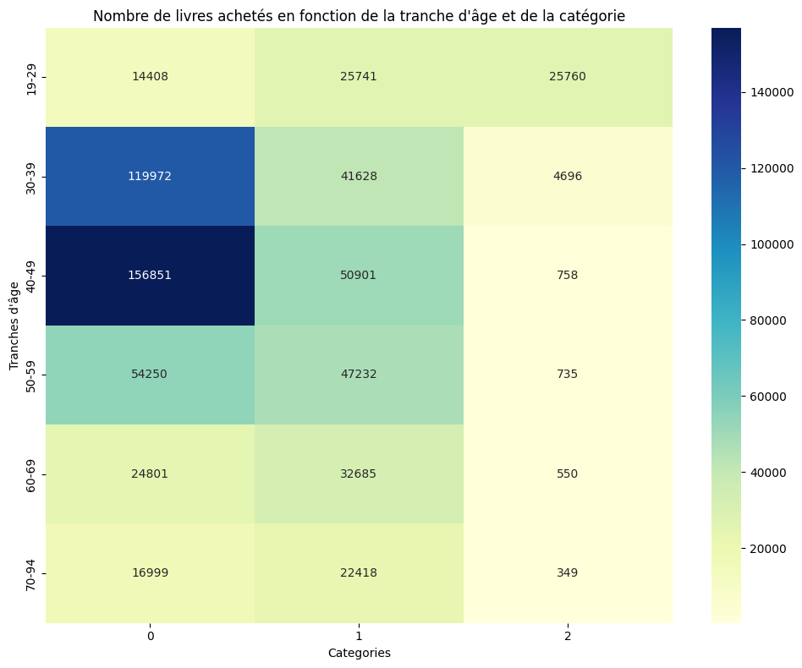
5. Corrélations
le lien entre l'âge des clients et la catégorie des livres achetés :
Catégorie 0 est prisée par les clients de 30 à 49 ans.
Test de Levene montre que l’âge influence le type de livre que le client va acheter.

Slide 20
6. Conclusions
CA soumis aux saisonnalités
Clients mixtes
Catégorie 1 enregistre le plus de ventes.
10 % de clients à forte valeur ajoutée
Les tests statistiques montrent :
l’âge et le sexe ont un impact sur la catégorie de livre, le montant et la fréquence d’achat.
Grande diversité de comportement d’achat.

Slide 21
MERCI POUR VOTRE ATTENTION

